Slide 1
МБОУ «Каменногорский ЦО»
Патриотическое воспитание школьников:
вчера, сегодня, завтра
(обобщение опыта совместной деятельности коллектива обучающихся, родителей класса и классного руководителя)
Ж.Л. Дёмина, Т.Б. Сорокина

Slide 2
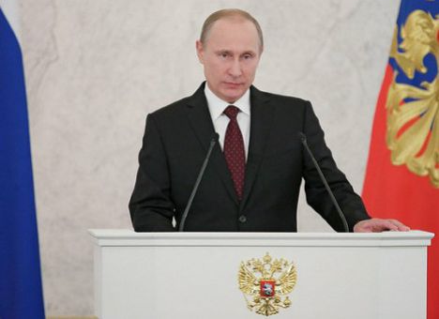
«Именно в гражданской ответственности, в патриотизме вижу консолидирующую базу нашей политики. Быть патриотом значит не только с уважением и любовью относиться к своей истории, хотя, безусловно, это очень важно, а прежде всего служить обществу и стране.»
В. В. Путин

Slide 3
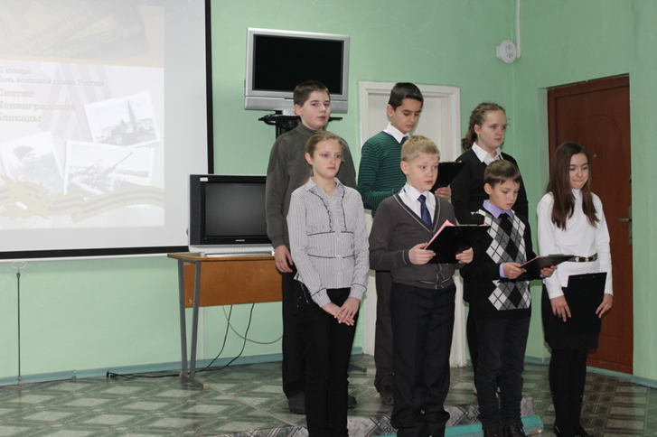
Агитбригада
«Спешите делать добро»
Агитбригада
«Она написала блокаду»

Slide 4
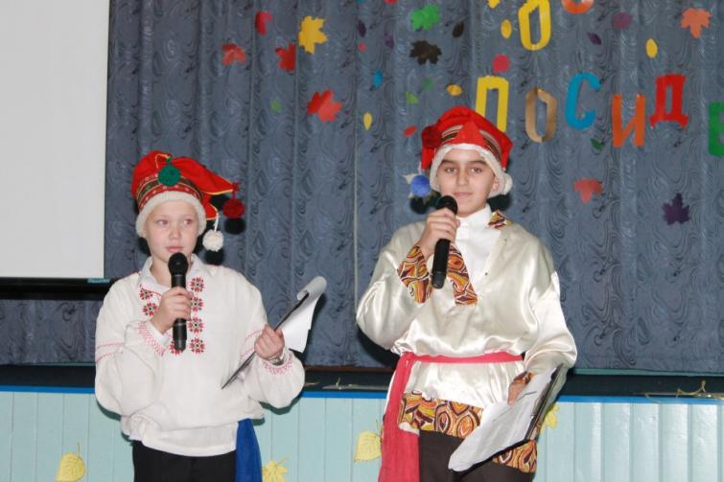
Праздник Осенние посиделки

Slide 5
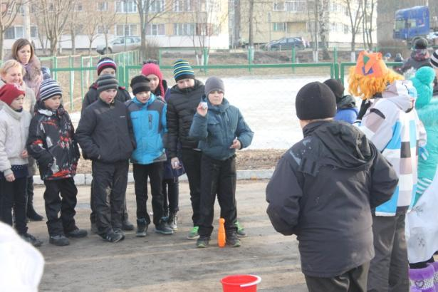
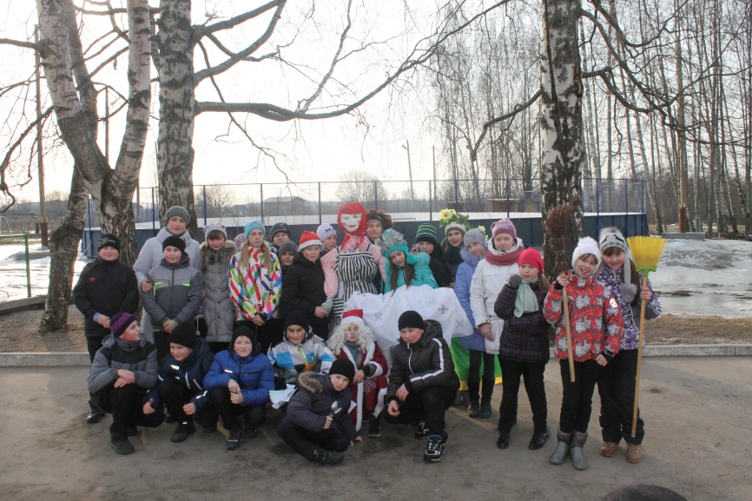
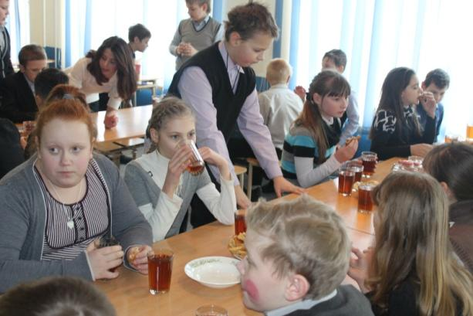
Праздник Масленица

Slide 6
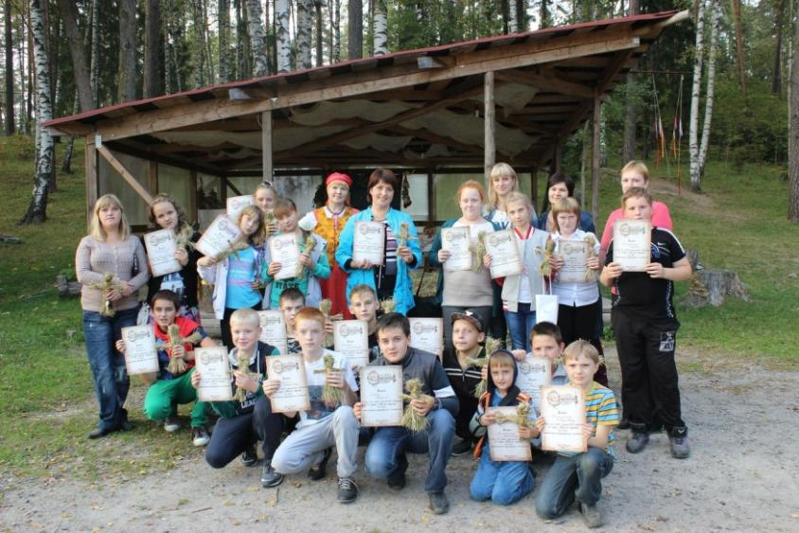
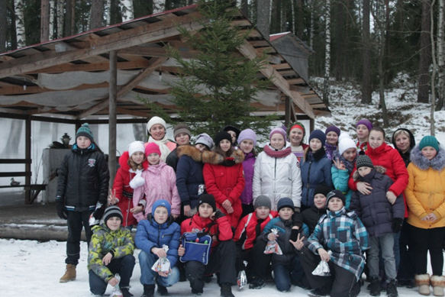
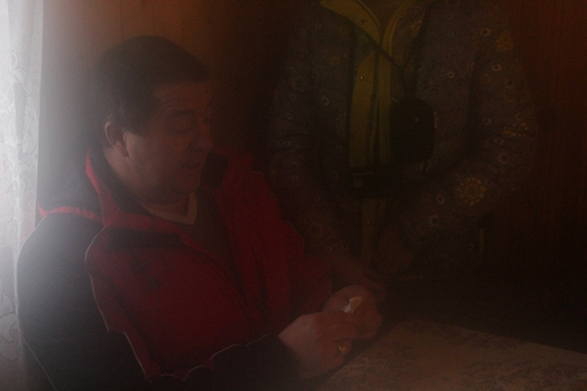
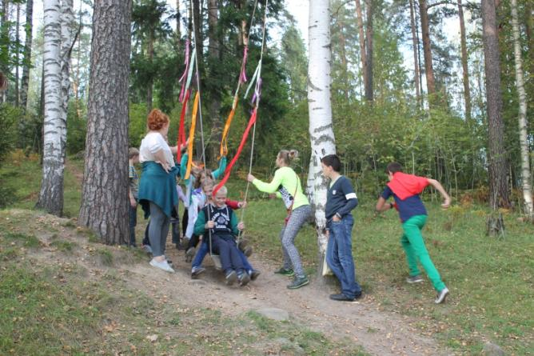
Ферма радости

Slide 7
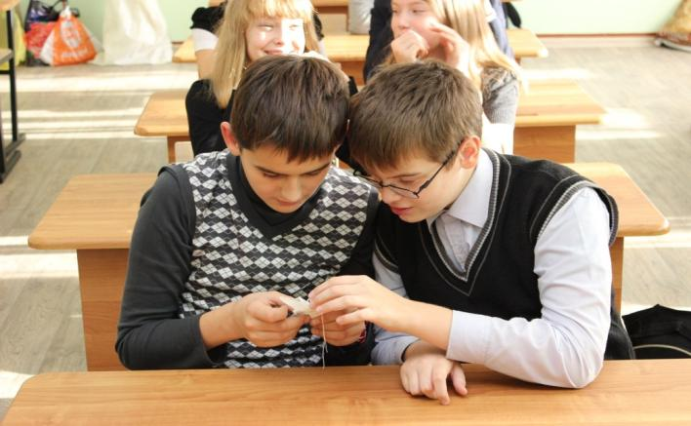
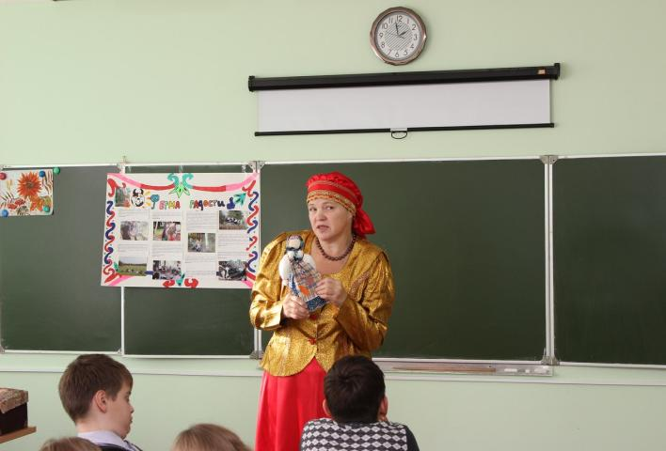
Мастер-класс «Куклы в жизни русского народа»

Slide 8
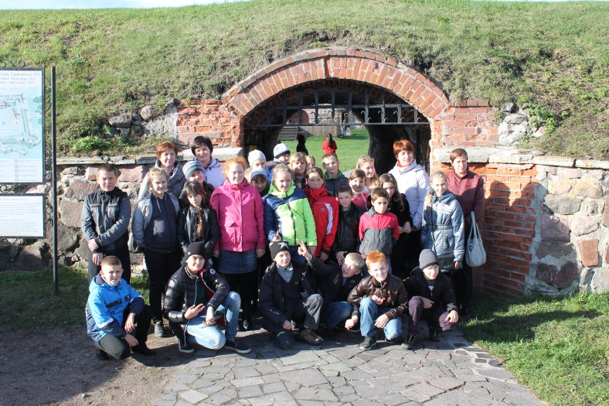
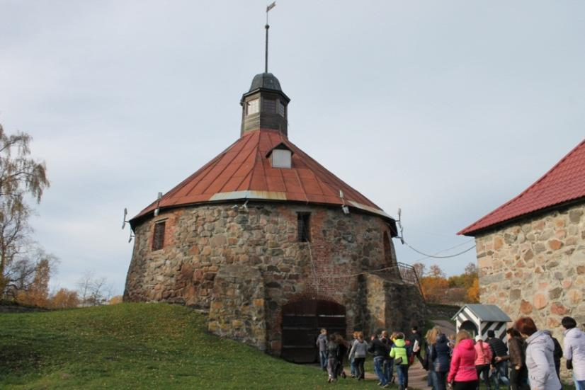
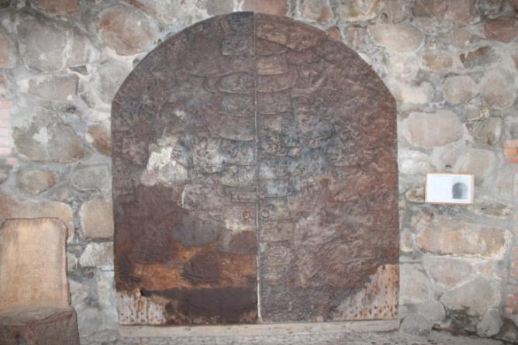
Поездка в Приозерск
Крепость Корела

Slide 9
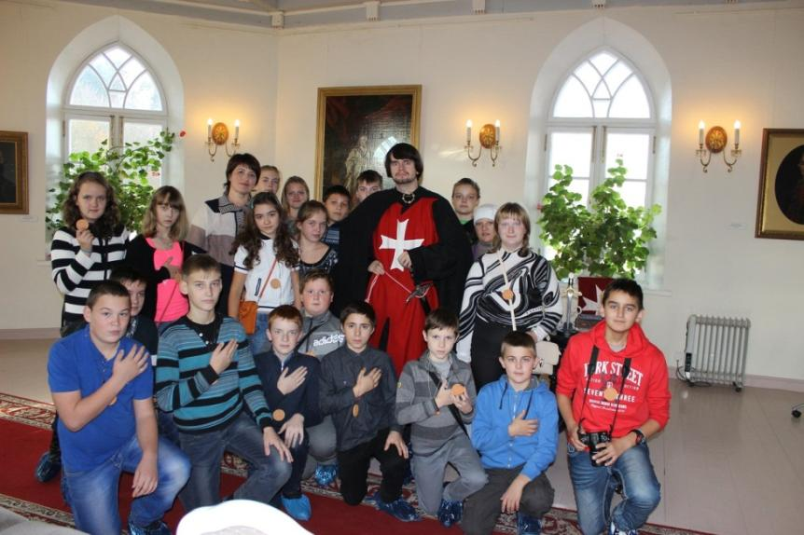
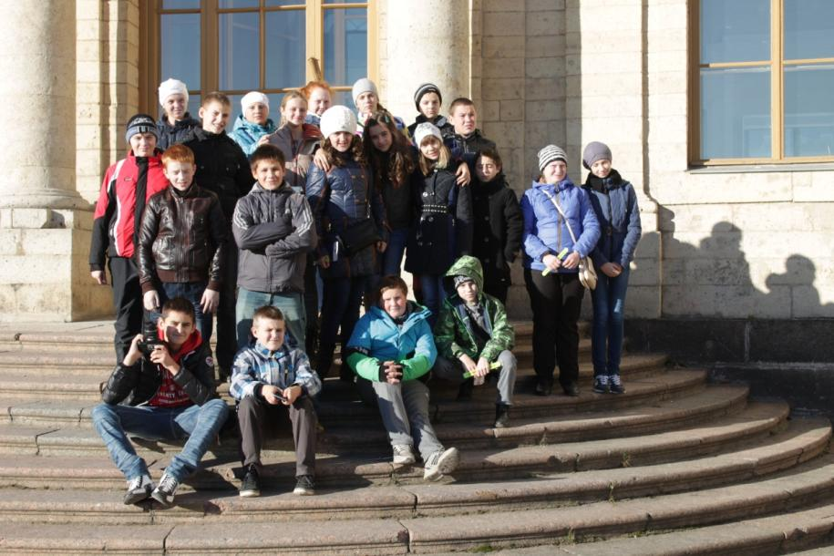
Поездка в Гатчину

Slide 10
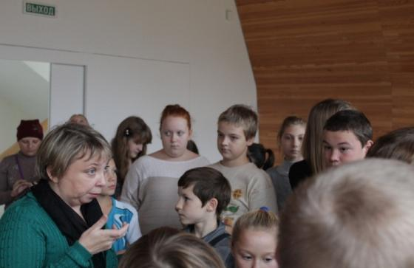
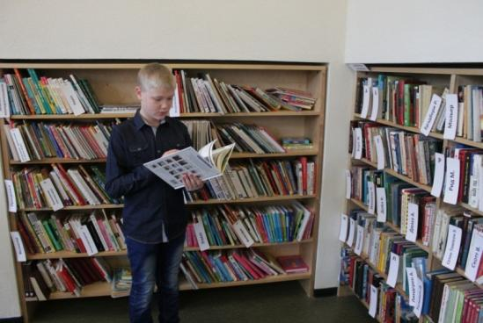
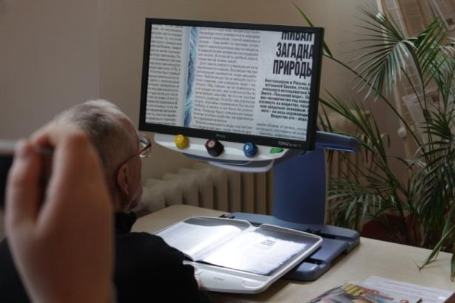
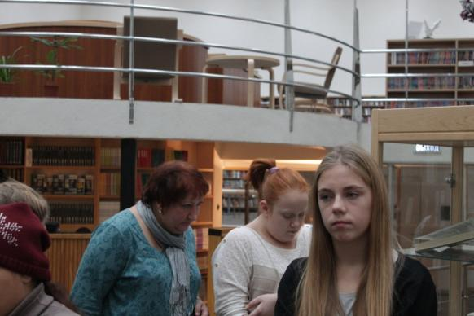
Библиотека Алвара Аалто

Slide 11
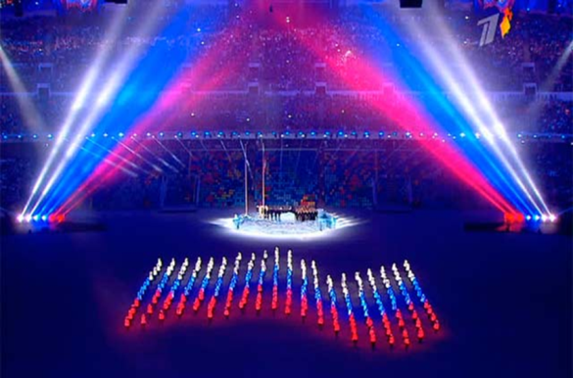

Slide 12
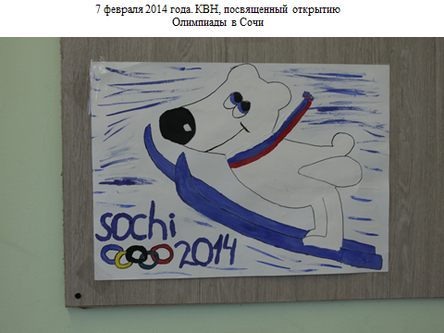
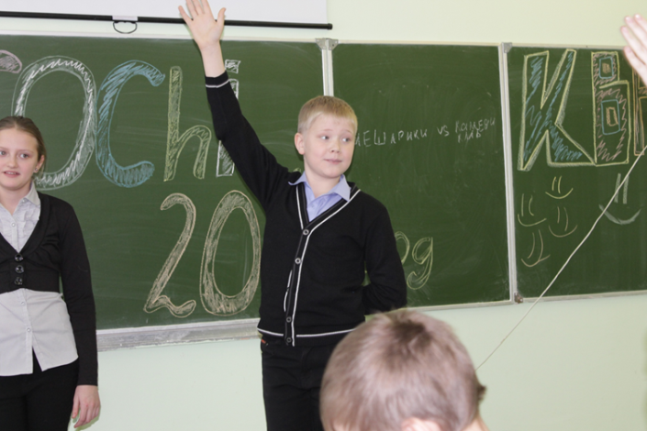
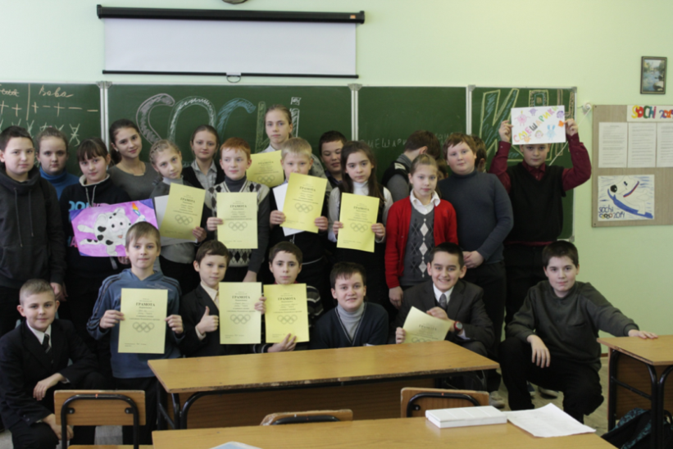
Спортсмены России, вперед же стремитесь,
К победным вершинам идите вперед!
И достиженьями своими гордитесь,
Болеть же будет весь российский народ!
В. Смольянинов 5 а

Slide 13
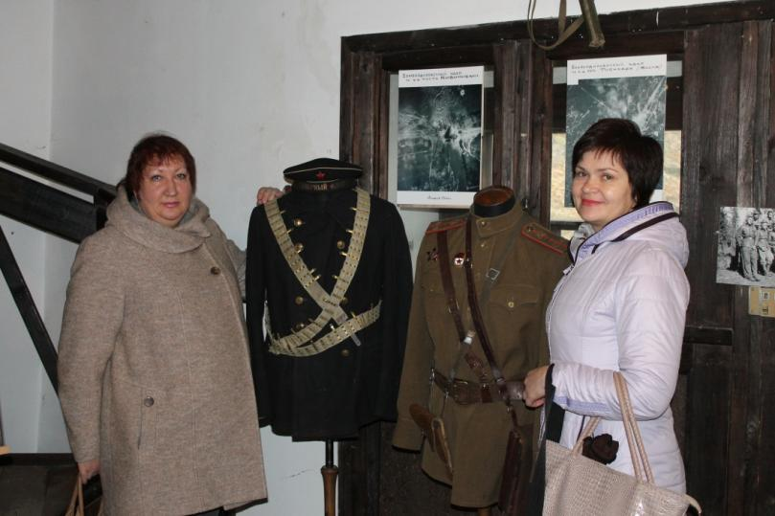
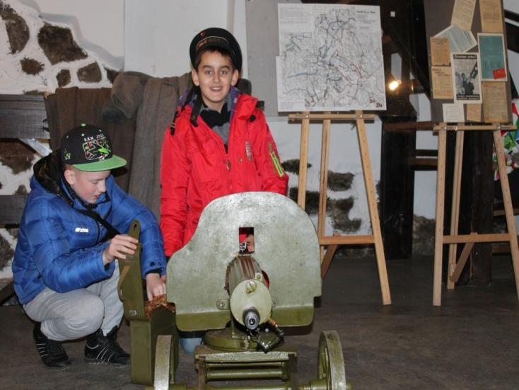
Военный музей Карельского перешейка г. Выборг

Slide 14
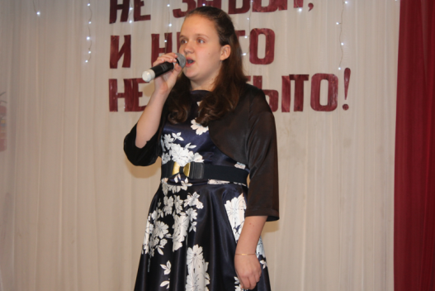
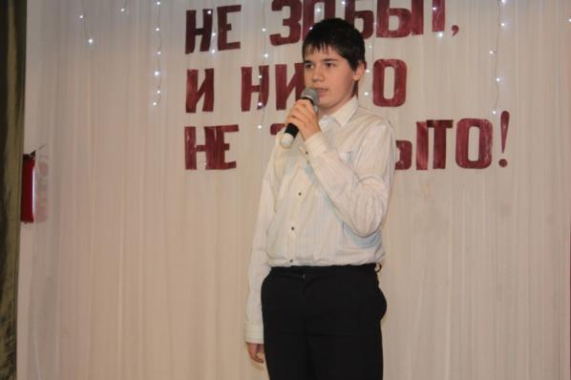
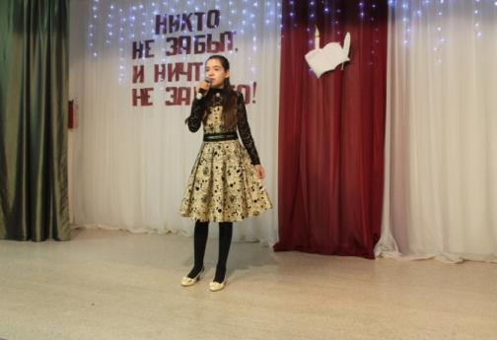
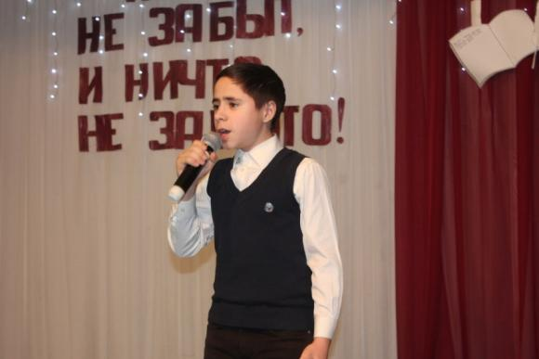
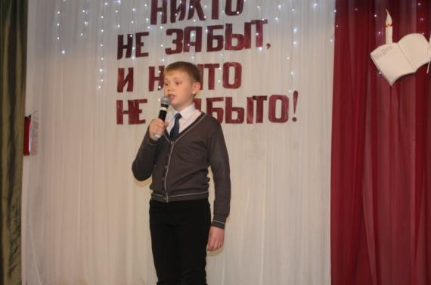
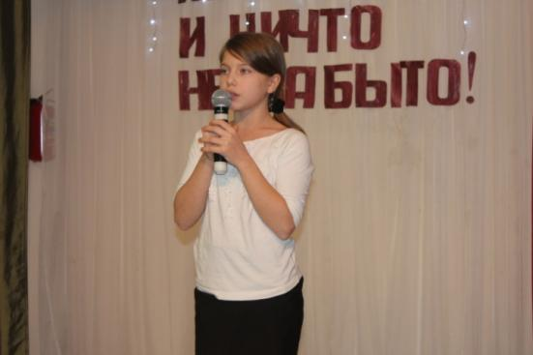
Конкурс чтецов

Slide 15
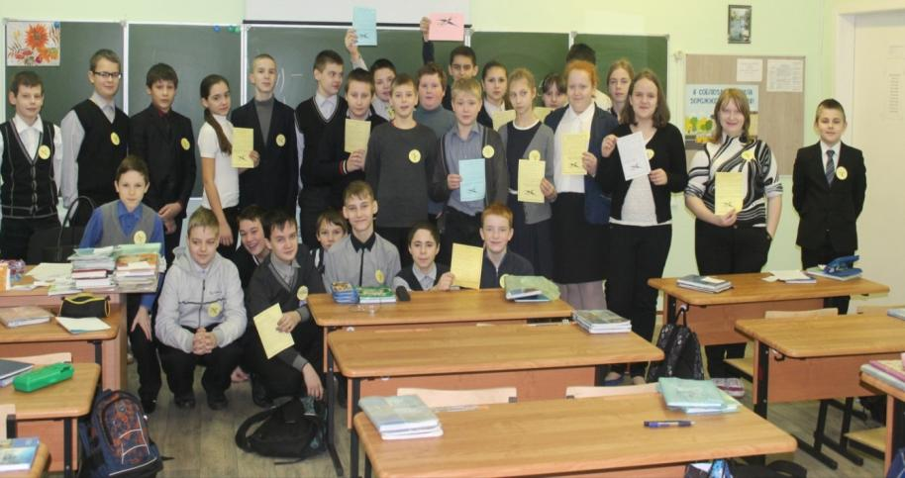
Акция «Блокадная ласточка»
АКЦИЯ «БЛОКАДНАЯ ЛАСТОЧКА»
Друзья, дорогие земляки!Сегодня, 27 января 2015 года, отмечается 71 годовщина полного снятия Блокады Ленинграда. Ленинградцы защитили свой любимый город, несмотря на бомбардировки, несказанные страдания от голода, холода и болезней.
Весной сорок второго года множество ленинградцев носило на груди жетон - ЛАСТОЧКУ с письмом в клюве. Этот символ стал коротким и ясным ответом на заявления немецкой пропаганды о том, что теперь в город даже птица не пролетит.
Люди ждали благих вестей с фронта, они никогда не теряли связи с огромной страной, несмотря на то, что они были полностью отрезаны от нее. «Блокадная ласточка» стала символом жизни блокадного города.
Мы должны помнить о подвиге
Ленинграда и ленинградцев!

Slide 16
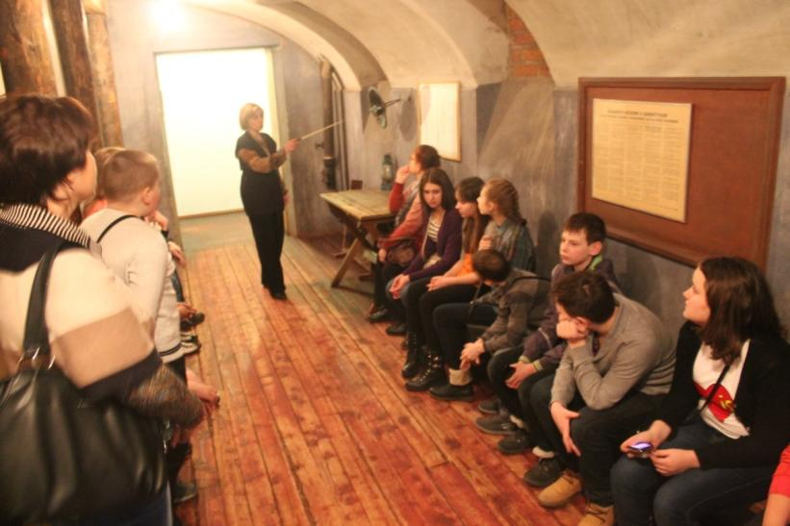
Экспозиция в особняке графа Румянцева "Ленинград в годы Великой Отечественной войны"

Slide 17
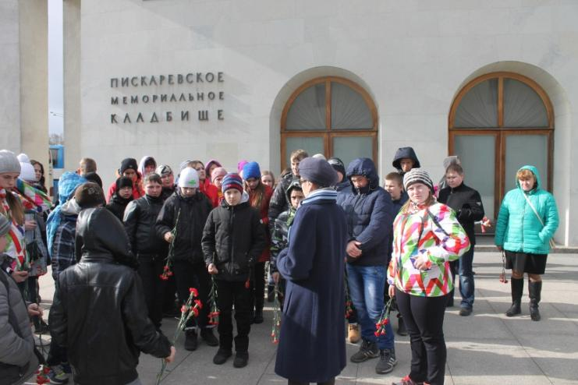
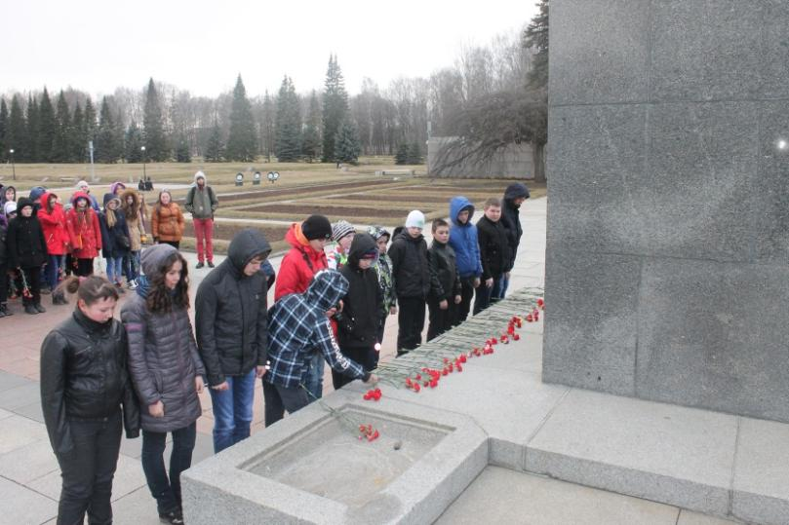
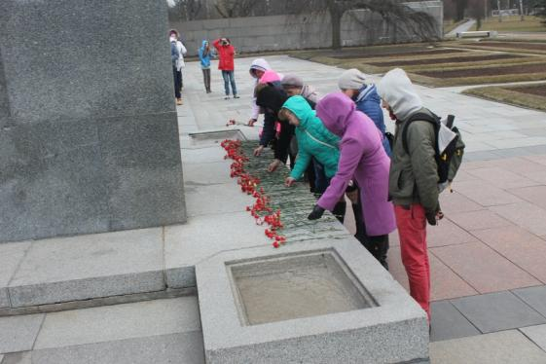
Пискаревское мемориальное кладбище

Slide 18
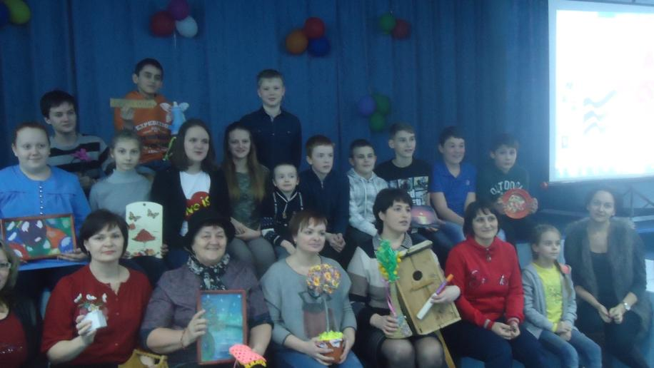
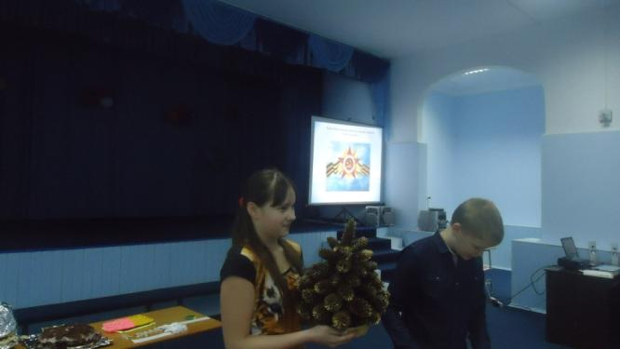
Благотворительный аукцион

Slide 19
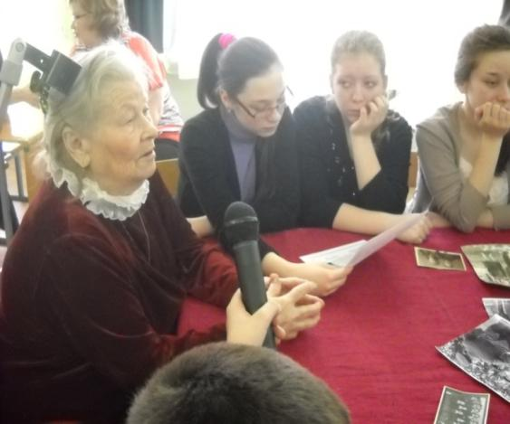
Встреча с Вохмяниной Евгенией Васильевной

Slide 20
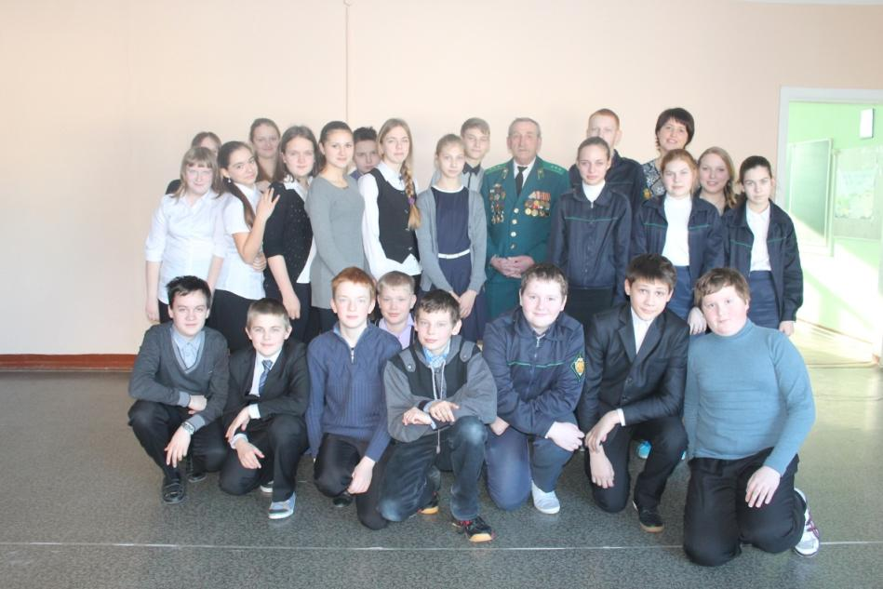
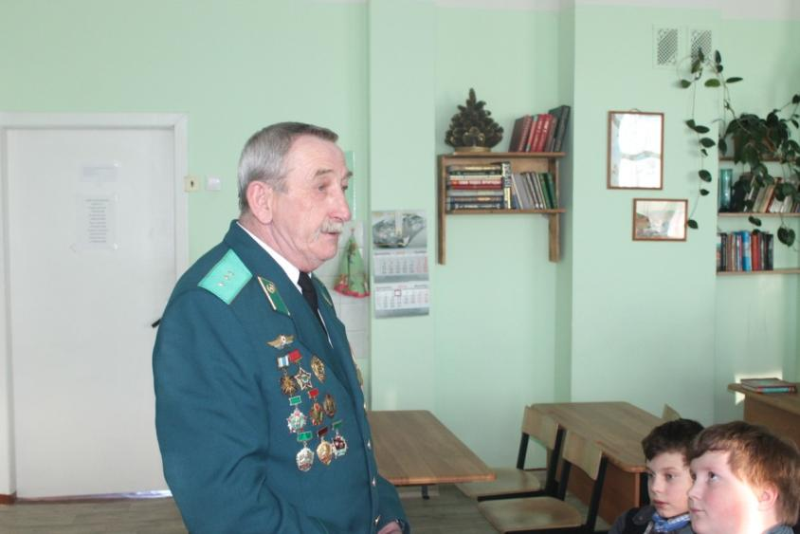
Встреча с участником войны в Афганистане (1979-1989гг)

Slide 21
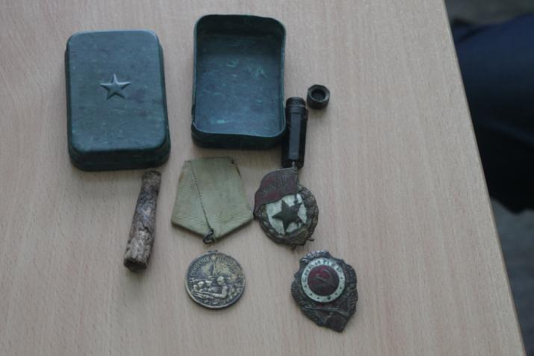
Встреча с руководителем поискового отряда «Карельский мост» Бондаревым В. Н.
Личные вещи геройски погибшего снайпера - бойца Красной Армии, останки которого найдены совсем рядом с нынешним хутором – усадьбой Сваргас

Slide 22
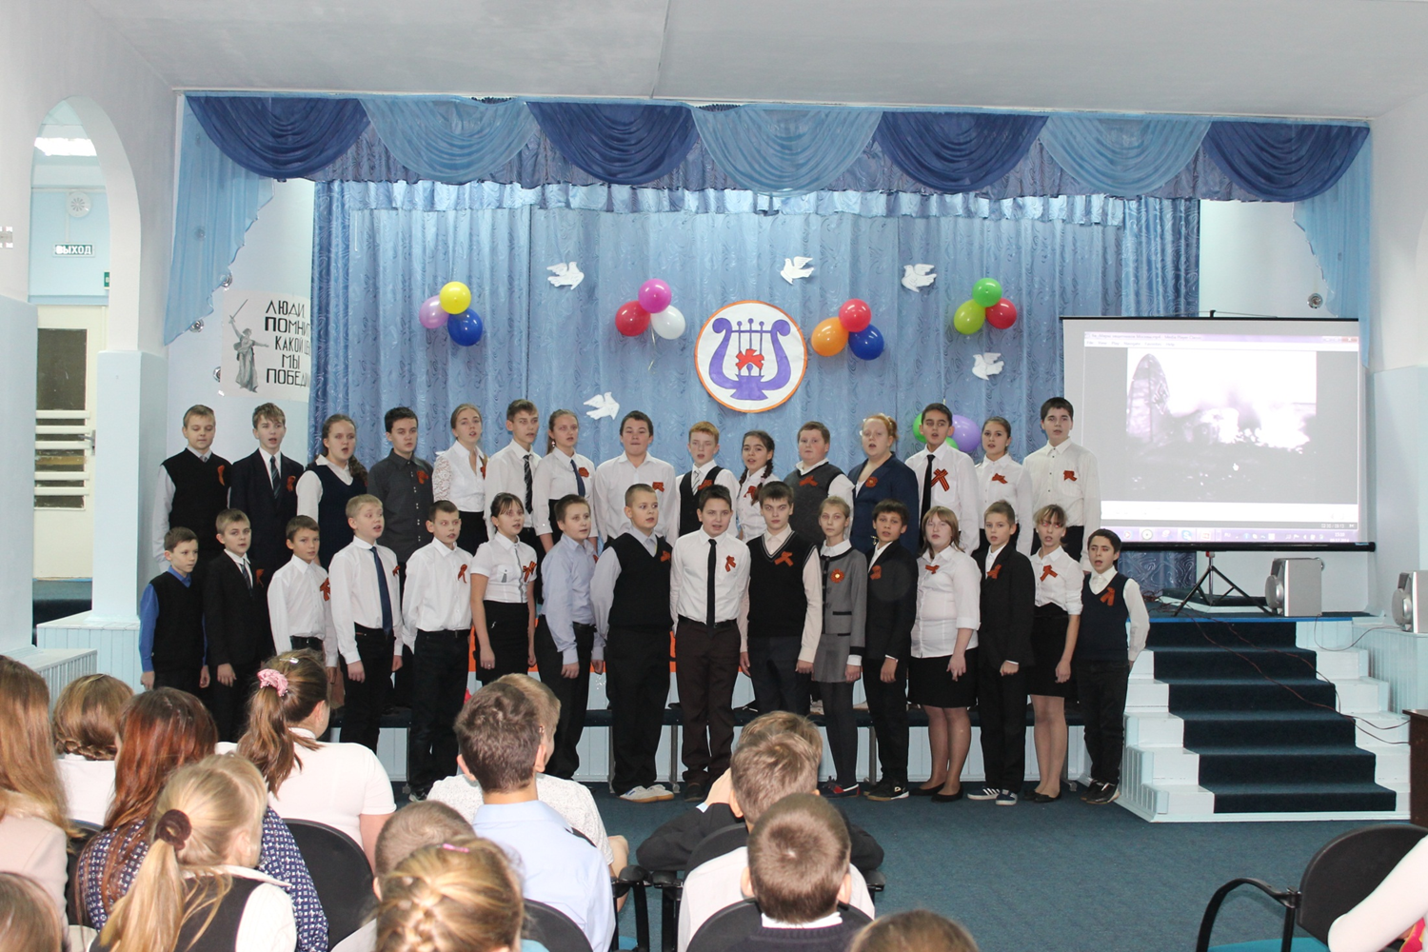

Slide 23
Спасибо за внимание!

